Slide 1
Motor der Dualen Berufsausbildung
Kooperation von Akteuren aus
Wirtschaft, Staat und Gesellschaft
Berufsausbildung
in Deutschland

Slide 2
Inhalt
Motor der Dualen Berufsausbildung
Berufsbildung: Akteure und ihre Interessen
  Arbeitgeber*innen und Wirtschaftsorganisationen
  Arbeitnehmer*innen
  Öffentlichkeit und Staat
Akteure gestalten gemeinsam Duale Berufsausbildung
  Entwicklung des Dualen Berufsbildungssystems
  Standardentwicklung
  Überwachung der Ausbildung
  Prüfung und Zertifizierung
Zusammenfassung
Notes:
1. >>> Paritätisch besetzte Prüfungsausschüsse, gemeinsam beschlossene Ausbildungsstandards, gemeinsame Steuerung des Systems auf allen Ebenen
2. >>> Zu rund 70 % im Betrieb
3. >>> Berufsausbildungs-Standards, durch die Kammer ausgestelltes Zeugnis
4. >>> In und aus den Betrieben, staatliche Lehrer an den Berufsschulen
5. >>> Datenreports, Berufsbildungsbericht, Ausbildungsstandards (BIBB)

Slide 3
Motor der Dualen Berufsausbildung
Berufsbildung: Akteure und ihre Interessen

Slide 4





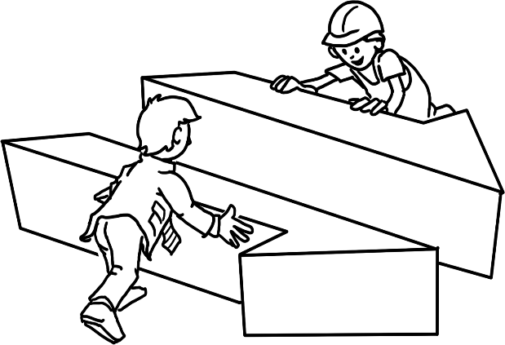
Überblick
„Zuständige Stellen“
Interessen der Arbeitgeber*innen und Wirtschafts-organisationen
Öffentliche
Interessen/
Staat
Interessen der Arbeitnehmer*innen
„Sozialpartner“

Slide 5
Arbeitgeber*innen und Wirtschaftsorganisationen
Einstellungen
„Qualifizierte Arbeitskräfte sind entscheidend für
Produktivität und Wettbewerbsfähigkeit.“
„Berufsbildung ist uns wichtig, um qualifizierte
und loyale Mitarbeiter*innen zu finden.“
„Wir sind bereit selbst auszubilden.“
„Wir wollen die Regulierung betrieblicher Ausbildung
mitgestalten.“
Notes:
Ergänzende Information:
> Insgesamt haben ca. 53 % der Bevölkerung in ihrem Leben eine duale Berufsausbildung begonnen
> Die Beschäftigungsquote ist hoch: Etwa 96 % aller Absolventen finden eine Anstellung (gegenüber 82 % ohne Berufsabschluss)
Der positive Effekt:
Die Jugendarbeitslosigkeit in Deutschland liegt
bei nur rund 5 %

Slide 6
Arbeitgeber*innen und Wirtschaftsorganisationen
Forderungen
„Berufsbildung muss am Bedarf des Betriebs orientiert sein.“
„Wir benötigen ausbildungsreife Jugendliche für die
Ausbildung im Betrieb.“
„Ausbildungsvergütungen sollten signifikant niedriger
als die Gehälter von Facharbeiter*innen sein.“
„Berufsschulen sollten berufliche Theorie und Praxis
entsprechend unserer Bedarfe vermitteln.“
Notes:
Ergänzende Information:
> Insgesamt haben ca. 53 % der Bevölkerung in ihrem Leben eine duale Berufsausbildung begonnen
> Die Beschäftigungsquote ist hoch: Etwa 96 % aller Absolventen finden eine Anstellung (gegenüber 82 % ohne Berufsabschluss)
Der positive Effekt:
Die Jugendarbeitslosigkeit in Deutschland liegt
bei nur rund 5 %

Slide 7











Arbeitgeber*innen und Wirtschaftsorganisationen
Interessen werden artikuliert durch
Dachverband
Arbeitgeberverbände
Branchenverbände
(z. B. Industrie und Handwerk)
Kammern
Notes:
Ergänzende Information:
> Insgesamt haben ca. 53 % der Bevölkerung in ihrem Leben eine duale Berufsausbildung begonnen
> Die Beschäftigungsquote ist hoch: Etwa 96 % aller Absolventen finden eine Anstellung (gegenüber 82 % ohne Berufsabschluss)
Der positive Effekt:
Die Jugendarbeitslosigkeit in Deutschland liegt
bei nur rund 5 %

Slide 8

Arbeitnehmer*innen
Einstellungen
  „Berufsbildung ist wichtig für Beschäftigung
  und Einkommen von Arbeitnehmer*innen.“
  „Ziel von Berufsbildung: umfassende berufliche
  Handlungskompetenz erlangen.“
  „Berufsbildung muss hohe Qualität haben und
  Berufspraxis sowie „soft skills“ vermitteln“
  „Die Rechte der Auszubildenden in der Firma
  sind zu schützen.“
Notes:
Ergänzende Information:
> Insgesamt haben ca. 53 % der Bevölkerung in ihrem Leben eine duale Berufsausbildung begonnen
> Die Beschäftigungsquote ist hoch: Etwa 96 % aller Absolventen finden eine Anstellung (gegenüber 82 % ohne Berufsabschluss)
Der positive Effekt:
Die Jugendarbeitslosigkeit in Deutschland liegt
bei nur rund 5 %

Slide 9
Arbeitnehmer*innen
Forderungen
  „Betriebe sollten nachfolgenden Generationen
  Ausbildungsmöglichkeiten bieten.“
  „Betriebe dürfen Auszubildende nicht als
  billige Arbeitskräfte einsetzen.“
  „Betriebliche Ausbildung ist durch unabhängige
  Einrichtungen zu überprüfen.“
  „Berufsbildung sollte ganzheitlich sein und
  Karrierechancen eröffnen.“
Notes:
Ergänzende Information:
> Insgesamt haben ca. 53 % der Bevölkerung in ihrem Leben eine duale Berufsausbildung begonnen
> Die Beschäftigungsquote ist hoch: Etwa 96 % aller Absolventen finden eine Anstellung (gegenüber 82 % ohne Berufsabschluss)
Der positive Effekt:
Die Jugendarbeitslosigkeit in Deutschland liegt
bei nur rund 5 %

Slide 10










Arbeitnehmer*innen
Interessen werden artikuliert durch
  Gewerkschaftsdachverband
  Branchengewerkschaften
  Betriebsräte
  (berufliche Fachverbände)
Notes:
Ergänzende Information:
> Insgesamt haben ca. 53 % der Bevölkerung in ihrem Leben eine duale Berufsausbildung begonnen
> Die Beschäftigungsquote ist hoch: Etwa 96 % aller Absolventen finden eine Anstellung (gegenüber 82 % ohne Berufsabschluss)
Der positive Effekt:
Die Jugendarbeitslosigkeit in Deutschland liegt
bei nur rund 5 %

Slide 11
Öffentlichkeit und Staat
Einstellungen
  „Qualifizierte Arbeitskräfte sind wichtig für
  Wirtschaft und Gesellschaft.“
  „Wir schaffen den Rahmen für das Engagement
  von Arbeitgeber*innen und Arbeitnehmer*innen
  in der Berufsbildung und moderieren.“
  „Wir fördern das Berufsbildungssystem durch Steuerungs-
  strukturen, Forschung, Innovation und Beratung.“
  „ Durch eine starke BB erhalten Jugendliche eine gute
  Perspektive sich in der Gesellschaft zu entwickeln.“
  „Betriebliche Ausbildung gehört zum Bildungssystem.“
  „Wir stellen die berufsschulische Ausbildung bereit.“
Notes:
Der Impuls für die Entwicklung und Aktualisierung von Ausbildungsstandards kommt aus den Unternehmen und Kammern. Sie wissen am besten, welche Kenntnisse gebraucht werden.
Weitere Aufgaben:
> Betriebe bei der Suche nach Azubis unterstützen, Ausbildungsverträge registrieren
> Mediation bei Uneinigkeiten zwischen Azubis und Betrieben
> Die Wirtschaft investiert jährlich 8,4 Mrd. € in Berufsbildung

Slide 12
Öffentlichkeit und Staat
Forderungen
  „Arbeitgeber*innen und Arbeitnehmer*innen sollten aktiv Berufsbildung gemeinsam gestalten.“
  „Arbeitgeber*innen sollten Ausbildungsmöglichkeiten anbieten.“
Notes:
Der Impuls für die Entwicklung und Aktualisierung von Ausbildungsstandards kommt aus den Unternehmen und Kammern. Sie wissen am besten, welche Kenntnisse gebraucht werden.
Weitere Aufgaben:
> Betriebe bei der Suche nach Azubis unterstützen, Ausbildungsverträge registrieren
> Mediation bei Uneinigkeiten zwischen Azubis und Betrieben
> Die Wirtschaft investiert jährlich 8,4 Mrd. € in Berufsbildung

Slide 13




















Öffentlichkeit und Staat
Interessen werden artikuliert durch
  Bundesregierung
  (Bundesministerien)
  16 Bundesländer
  (Landesregierungen)
Notes:
Der Impuls für die Entwicklung und Aktualisierung von Ausbildungsstandards kommt aus den Unternehmen und Kammern. Sie wissen am besten, welche Kenntnisse gebraucht werden.
Weitere Aufgaben:
> Betriebe bei der Suche nach Azubis unterstützen, Ausbildungsverträge registrieren
> Mediation bei Uneinigkeiten zwischen Azubis und Betrieben
> Die Wirtschaft investiert jährlich 8,4 Mrd. € in Berufsbildung

Slide 14
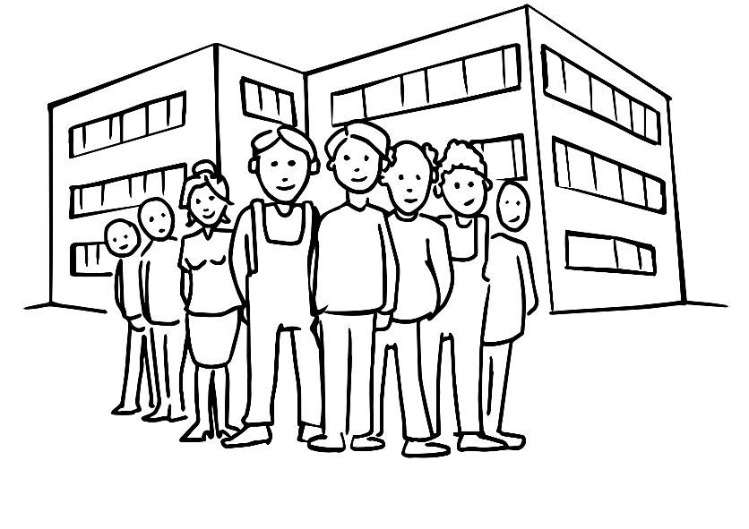

Fazit
Starke Akteure engagieren sich
gemeinsam für Berufsbildung
Arbeitgeber*innen, Arbeitnehmer*innen und Staat vertreten unterschiedliche kollektive Interessen
in der Berufsbildung hochgradig organisiert und kompetent.
Notes:
Ergänzende Information:
Der Prozess von Abstimmung und Verabschiedung neuer Ausbildungsordnungen wird durch das Bundesinstitut für Berufsbildung geleitet.
Wirtschafts- und Sozialpartner sind im gesamten Prozess einbezogen.

Slide 15
Fazit
Starke Akteure engagieren sich
gemeinsam für Berufsbildung
Das Engagement basiert auf gemeinsamen Prinzipien:
„Wir wollen die Berufsbildung gemeinsam steuern.“
„Wir teilen Verantwortung für Berufsbildung.“
„Berufsbildung sollte praxisnah und qualitativ hochwertig und einheitlich sein.“
„Standards der Berufsbildung müssen bedarfsorientiert und aktuell sein.“
„Berufsbildung ist Voraussetzung für Wettbewerbsfähigkeit auf dem Weltmarkt.“
Notes:
Ergänzende Information:
Der Prozess von Abstimmung und Verabschiedung neuer Ausbildungsordnungen wird durch das Bundesinstitut für Berufsbildung geleitet.
Wirtschafts- und Sozialpartner sind im gesamten Prozess einbezogen.

Slide 16
Motor der Dualen Berufsausbildung
Akteure gestalten gemeinsam
Duale Berufsausbildung

Slide 17


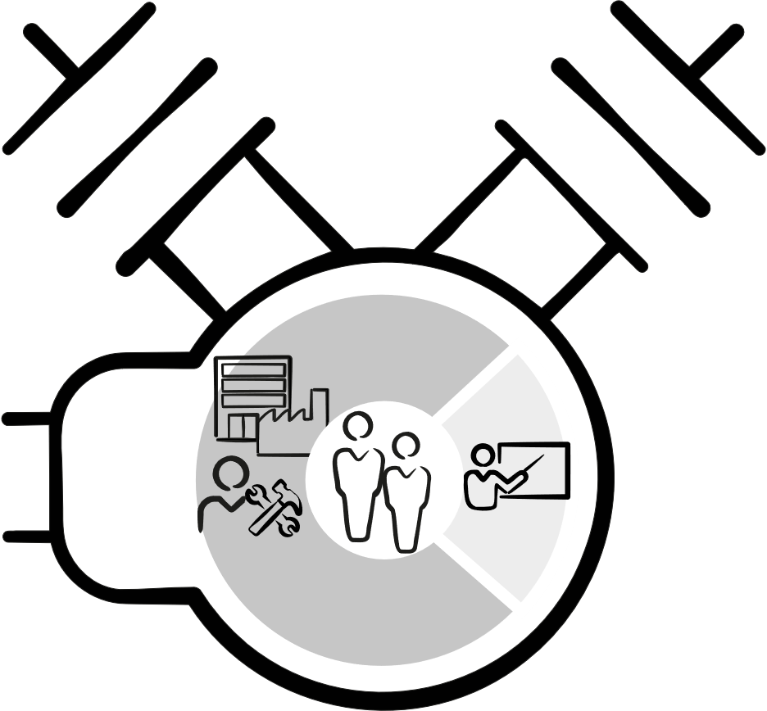

Überblick
Starkes Engagement
im Rahmen der Dualen
Berufsausbildung
Mitbestimmung und Kooperation wird durch formale Mechanismen befördert (Integration
der Interessen)
  Gesetze
  Institutionen
  Ausschüsse/Gremien
Motor der Dualen Berufsausbildung
Notes:
Detailinformation:
> Die Finanzierung durch den Staat beläuft sich auf rund 4,6 Mrd. €, davon ca. 3,5 Mrd. € für 1.550 Berufsschulen und ca. 1,17 Mrd. € für Steuerungs-, Monitoring- und Fördermaßnahmen
> Staat verabschiedet das Berufsbildungsgesetz

Slide 18

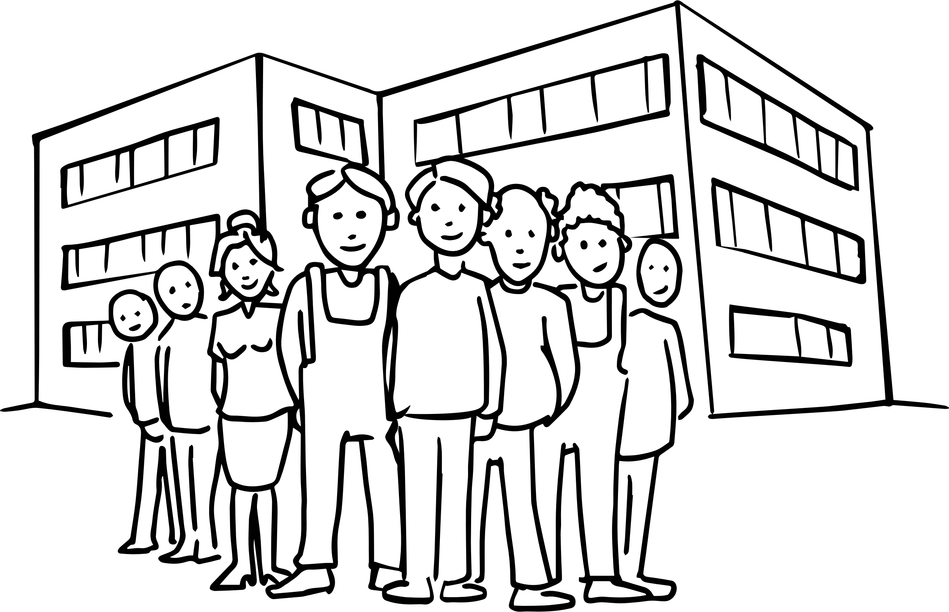

Überblick
1. Entwicklung des Dualen
Berufsbildungssystems
4. Prüfung und
Zertifizierung
2. Standard-
entwicklung
3. Umsetzung der
Ausbildung
Notes:
ggf. vorangegangene Folien nochmals zusammenfassen:
Drei Hauptakteure einigen sich gleichberechtigt auf die grundlegenden Standards für die Duale Berufsausbildung.
Diese Standards folgen den konkreten Anforderungen aus der Arbeitswelt.

Slide 19

Leitlinien
Lernorte koordinieren
Kooperation der Akteure unterstützen
Einheitlichkeit der BB bundesweit sichern

Slide 20



Entwicklung des Dualen Berufsbildungssystems
Verzahnung durch
Arbeitgeber*innen
Staat
Bundesweiter
Ausschuss
(Haupt-
ausschuss)
Arbeitgeber*innen-/ Wirtschafts-organisationen wollen Rahmenbedingungen
der Berufsbildung
mitgestalten
Staat definiert Rahmen und verfolgt ordnungspolitische Interessen
Gewerkschaften wollen Rahmenbedingungen
der Berufsbildung mitgestalten
Rechtliche Grundlage
Berufsbildungsgesetz § 92
Handwerksordnung § 38
Arbeitnehmer*innen
Notes:
Ergänzende Information:
> Die Dauer der Weiterentwicklung und Durchsetzung von Standards beträgt max. 1 Jahr
> Standards werden an beiden Lernorten dynamisch an die Anforderungen der Arbeitswelt angepasst
> Das BIBB erforscht kontinuierlich den Wandel von Arbeit und Ausbildung; die Erkenntnisse fließen in den Prozess ein

Slide 21








Entwicklung des Dualen Berufsbildungssystems
4 Jahre
Haupt-
ausschuss
des BIBB
Ehrenamtlich
  Konsensprinzip
  Regelmäßige
  Tagungen
Mitglieder
Stellv. Mitglieder
aus Arbeitgebern*innen, Arbeitnehmer*innen,
Bundesregierung und Landesregierungen
(sog. „vier Bänke“)
Notes:
Ergänzende Information:
> Die Dauer der Weiterentwicklung und Durchsetzung von Standards beträgt max. 1 Jahr
> Standards werden an beiden Lernorten dynamisch an die Anforderungen der Arbeitswelt angepasst
> Das BIBB erforscht kontinuierlich den Wandel von Arbeit und Ausbildung; die Erkenntnisse fließen in den Prozess ein

Slide 22
Entwicklung des Dualen Berufsbildungssystems
Aufgaben u. a.
Berät Bundesregierung in Fragen der Berufsbildung
Gibt Empfehlungen für die Praxis ab
(z. B. zur einheitlichen Umsetzung des Berufsbildungsgesetzes)
Nimmt zu Rechtsverordnungen des Bundes Stellung
(z. B. Ausbildungsverordnung)
Gibt Stellungnahmen zur Politik der Bundesregierung ab
Beschließt über Angelegenheiten des BIBB
(z. B. Haushalt, Forschung)
Haupt-
ausschuss
des BIBB
Notes:
Ergänzende Information:
> Die Dauer der Weiterentwicklung und Durchsetzung von Standards beträgt max. 1 Jahr
> Standards werden an beiden Lernorten dynamisch an die Anforderungen der Arbeitswelt angepasst
> Das BIBB erforscht kontinuierlich den Wandel von Arbeit und Ausbildung; die Erkenntnisse fließen in den Prozess ein

Slide 23
Entwicklung des Dualen Berufsbildungssystems
Relevanz
Artikuliert abgestimmte Positionen der Berufsbildungsakteure
Zentraler Koordinierungsmechanismus von Dualer Berufsbildung auf Bundesebene („Parlament der Berufsbildung“)
Forum, auf dem Akteure gemeinsam das Berufsbildungssystem steuern
Haupt-
ausschuss
des BIBB
Notes:
Ergänzende Information:
> Die Dauer der Weiterentwicklung und Durchsetzung von Standards beträgt max. 1 Jahr
> Standards werden an beiden Lernorten dynamisch an die Anforderungen der Arbeitswelt angepasst
> Das BIBB erforscht kontinuierlich den Wandel von Arbeit und Ausbildung; die Erkenntnisse fließen in den Prozess ein

Slide 24
Standardentwicklung
Verzahnung durch
Arbeitgeber*innen
Staat
Sach-
verständigen-
gruppen
Organisationen artikulieren Bedarfe der Arbeitgeber*innen/ Wirtschaft
Regierung
artikuliert Bedarf
und erlässt
Standards
Gewerkschaften artikulieren Bedarfe
der Arbeitnehmer*innen
Rechtliche Grundlage
Berufsbildungsgesetz § 4
Arbeitnehmer*innen
Notes:
Ergänzende Information:
> Die Dauer der Weiterentwicklung und Durchsetzung von Standards beträgt max. 1 Jahr
> Standards werden an beiden Lernorten dynamisch an die Anforderungen der Arbeitswelt angepasst
> Das BIBB erforscht kontinuierlich den Wandel von Arbeit und Ausbildung; die Erkenntnisse fließen in den Prozess ein

Slide 25




Standardentwicklung
BIBB Vertreter*in leitet;
organisiert und moderiert Prozess;
leistet fachlichen Input
(„Berufsexpert*in“)
Gremium für neuen/
zu aktualisierenden Ausbildungsberuf gebildet (temporär, nicht dauerhaft)
BIBB
Sach-
verständigen-
gruppen
Bund und Länder
bringen sich ein
Wirtschaft und Arbeitnehmer*innen entsenden eigene Sachverständige
aus Sachverständigen mit
Praxis- und Theorieerfahrung
Notes:
Ergänzende Information:
> Die Dauer der Weiterentwicklung und Durchsetzung von Standards beträgt max. 1 Jahr
> Standards werden an beiden Lernorten dynamisch an die Anforderungen der Arbeitswelt angepasst
> Das BIBB erforscht kontinuierlich den Wandel von Arbeit und Ausbildung; die Erkenntnisse fließen in den Prozess ein

Slide 26
Standardentwicklung
Aufgaben u. a.
Entwickeln und modernisieren Ausbildungsordnungen für
betriebliche Ausbildung
Beraten Akteure in der Umsetzung der Ausbildungsordnungen
und ihrer Abstimmung mit der Entwicklung von Rahmenlehrplänen (Berufsschule)
Sach-
verständigen-
gruppen
Notes:
Ergänzende Information:
> Die Dauer der Weiterentwicklung und Durchsetzung von Standards beträgt max. 1 Jahr
> Standards werden an beiden Lernorten dynamisch an die Anforderungen der Arbeitswelt angepasst
> Das BIBB erforscht kontinuierlich den Wandel von Arbeit und Ausbildung; die Erkenntnisse fließen in den Prozess ein

Slide 27
Standardentwicklung
Relevanz
Mechanismus, durch den Akteure gemeinsam Standards entwickeln, die den Bedarf in der Arbeitswelt reflektieren
Entwickelte Standards sind akzeptiert und anerkannt bei Umsetzern der Standards (Betriebe, Ausbilder*innen, Auszubildende)
Sach-
verständigen-
gruppen
Notes:
Ergänzende Information:
> Die Dauer der Weiterentwicklung und Durchsetzung von Standards beträgt max. 1 Jahr
> Standards werden an beiden Lernorten dynamisch an die Anforderungen der Arbeitswelt angepasst
> Das BIBB erforscht kontinuierlich den Wandel von Arbeit und Ausbildung; die Erkenntnisse fließen in den Prozess ein

Slide 28
Sicherstellung der Qualität
Verzahnung durch
Arbeitgeber*innen
Staat
  Ausschüsse
  und Zuständige Stellen im
  ganzen Land
Arbeitgeber*innen
bilden im Betrieb
auf Grundlage staat-
licher Ausbildungs-standards aus
Staat überwacht,
finanziert und
implementiert schulische
Berufsbildung
Betriebsräte in großen Betrieben überwachen die Ausbildung
Rechtliche Grundlage
Berufsbildungsgesetz § 77 ff.
Gesetze der Bundesländer
Arbeitnehmer*innen
Notes:
Ergänzende Information:
> Die Dauer der Weiterentwicklung und Durchsetzung von Standards beträgt max. 1 Jahr
> Standards werden an beiden Lernorten dynamisch an die Anforderungen der Arbeitswelt angepasst
> Das BIBB erforscht kontinuierlich den Wandel von Arbeit und Ausbildung; die Erkenntnisse fließen in den Prozess ein

Slide 29







Sicherstellung der Qualität
  Landes-
  ausschuss
  für Berufs-
  bildung
  Bei Landesregierung
  angesiedelt
Ehrenamtlich
4 Jahre
Mehrheitsprinzip
  6 Vertreter von Arbeitgeber*innen, Arbeitnehmer*innen und Landesregierung
Notes:
Ergänzende Information:
> Die Dauer der Weiterentwicklung und Durchsetzung von Standards beträgt max. 1 Jahr
> Standards werden an beiden Lernorten dynamisch an die Anforderungen der Arbeitswelt angepasst
> Das BIBB erforscht kontinuierlich den Wandel von Arbeit und Ausbildung; die Erkenntnisse fließen in den Prozess ein

Slide 30
Sicherstellung der Qualität
Aufgaben u. a.
  Berät Landesregierung in Fragen der Berufsbildung
  Wirkt auf stetige Qualitätsentwicklung der Berufsbildung hin
  Landes-
  ausschuss
  für Berufs-
  bildung
Notes:
Ergänzende Information:
> Die Dauer der Weiterentwicklung und Durchsetzung von Standards beträgt max. 1 Jahr
> Standards werden an beiden Lernorten dynamisch an die Anforderungen der Arbeitswelt angepasst
> Das BIBB erforscht kontinuierlich den Wandel von Arbeit und Ausbildung; die Erkenntnisse fließen in den Prozess ein

Slide 31
Sicherstellung der Qualität
Relevanz
  Artikuliert abgestimmte Positionen der Akteure, insbesondere für Entwicklung und Umsetzung der schulischen Berufsbildung in der Region
  Mechanismus, durch den Akteure gemeinsam Berufsbildungspolitik des Bundeslandes mitgestalten und die Umsetzung berufsschulischer mit betrieblicher Ausbildung koordinieren
  Landes-
  ausschuss
  für Berufs-
  bildung
Notes:
Ergänzende Information:
> Die Dauer der Weiterentwicklung und Durchsetzung von Standards beträgt max. 1 Jahr
> Standards werden an beiden Lernorten dynamisch an die Anforderungen der Arbeitswelt angepasst
> Das BIBB erforscht kontinuierlich den Wandel von Arbeit und Ausbildung; die Erkenntnisse fließen in den Prozess ein

Slide 32

Sicherstellung der Qualität
  Bei zuständigen Stellen
  angesiedelt (Kammern,
  Ministerien etc.)
  Berufs-
  bildungs-ausschüsse
Ehrenamtlich
4 Jahre
Mehrheitsprinzip
  6 Vertreter von Arbeitgeber*innen, Arbeitnehmer*innen und Berufsschulen
Notes:
Ergänzende Information:
> Die Dauer der Weiterentwicklung und Durchsetzung von Standards beträgt max. 1 Jahr
> Standards werden an beiden Lernorten dynamisch an die Anforderungen der Arbeitswelt angepasst
> Das BIBB erforscht kontinuierlich den Wandel von Arbeit und Ausbildung; die Erkenntnisse fließen in den Prozess ein

Slide 33
Sicherstellung der Qualität
Aufgaben u. a.
In allen wichtigen Berufsbildungsfragen zu konsultieren und zu informieren
Beschließt Rechtsvorschriften zur Durchführung der Berufsbildung
  Hat auf stetige Qualitätsentwicklung der Berufsbildung hinzuwirken
  Sichert Umsetzung der Empfehlungen des Landesausschusses
  Berufs-
  bildungs-ausschüsse
Notes:
Ergänzende Information:
> Die Dauer der Weiterentwicklung und Durchsetzung von Standards beträgt max. 1 Jahr
> Standards werden an beiden Lernorten dynamisch an die Anforderungen der Arbeitswelt angepasst
> Das BIBB erforscht kontinuierlich den Wandel von Arbeit und Ausbildung; die Erkenntnisse fließen in den Prozess ein

Slide 34
Sicherstellung der Qualität
Relevanz
Artikuliert abgestimmte Positionen, insbesondere zur Regulierung der betrieblichen Berufsausbildung (Eignung Ausbildungsstätten, Prüfung, etc.)
Mechanismus, durch den Akteure gemeinsam Qualität der Dualen Berufsausbildung für bestimmte Branchen (Handwerk, Industrie und Handel, Landwirtschaft, etc.) in der Region sichern und entwickeln
  Berufs-
  bildungs-ausschüsse
Notes:
Ergänzende Information:
> Die Dauer der Weiterentwicklung und Durchsetzung von Standards beträgt max. 1 Jahr
> Standards werden an beiden Lernorten dynamisch an die Anforderungen der Arbeitswelt angepasst
> Das BIBB erforscht kontinuierlich den Wandel von Arbeit und Ausbildung; die Erkenntnisse fließen in den Prozess ein

Slide 35

Sicherstellung der Qualität
Zuständige Stellen (zumeist Kammern)
Was ist das?
  Per Gesetz geregelt (Berufsbildungsgesetz/Handwerksordnung)
  Übernahme öffentlicher/hoheitlicher Aufgaben im Zusammenhang mit der dualen Berufsausbildung
  Zahlreiche zuständige Stellen in jedem Bundesland (auf regionaler Ebene etabliert)
  Ansiedlung der zuständigen Stellen bei Organisationen,
  die eine Branche vertreten
Notes:
Ergänzende Information:
> Die Dauer der Weiterentwicklung und Durchsetzung von Standards beträgt max. 1 Jahr
> Standards werden an beiden Lernorten dynamisch an die Anforderungen der Arbeitswelt angepasst
> Das BIBB erforscht kontinuierlich den Wandel von Arbeit und Ausbildung; die Erkenntnisse fließen in den Prozess ein

Slide 36
Sicherstellung der Qualität
Aufgaben der zust. Stellen/ Kammern
  Überwachen betriebliche Ausbildung, z. B. die Eignung der Betriebe und der betrieblichen Ausbilder*innen für Ausbildungsdurchführung
  Führen Verzeichnis der Ausbildungsverhältnisse (Ausbildungsverträge)
  Errichten Berufsbildungsausschuss und Prüfungsausschüsse und erlassen die von den Ausschüssen getroffenen Beschlüsse
  Stellen die Abschlusszeugnisse aus
  Anerkennung von im Ausland erworbenen Qualifikationen
  Beraten Betriebe (in der Regel durch „Ausbildungsberater*innen”)
Notes:
Ergänzende Information:
> Die Dauer der Weiterentwicklung und Durchsetzung von Standards beträgt max. 1 Jahr
> Standards werden an beiden Lernorten dynamisch an die Anforderungen der Arbeitswelt angepasst
> Das BIBB erforscht kontinuierlich den Wandel von Arbeit und Ausbildung; die Erkenntnisse fließen in den Prozess ein

Slide 37
Sicherstellung der Qualität
Relevanz der zust. Stellen/ Kammern
  Zuständige Stellen überwachen und fördern die Durchführung von Berufsausbildung in der Region und sichern damit ihre Qualität
  Institutionelle Grundlage für die Arbeit von Berufsbildungs- und Prüfungsausschuss in der Berufsbildung
Notes:
Ergänzende Information:
> Die Dauer der Weiterentwicklung und Durchsetzung von Standards beträgt max. 1 Jahr
> Standards werden an beiden Lernorten dynamisch an die Anforderungen der Arbeitswelt angepasst
> Das BIBB erforscht kontinuierlich den Wandel von Arbeit und Ausbildung; die Erkenntnisse fließen in den Prozess ein

Slide 38
Prüfung und Zertifizierung
Verzahnung durch
Arbeitgeber*innen
Staat
Arbeitgeber*innen suchen Arbeitskräfte, die nachweisen können, dass sie ihren Beruf beherrschen
  Prüfungs-
  ausschuss
Staat definiert
Prüfungsordnung
als Eckpfeiler der
Dualen Berufs-
ausbildung
Arbeiternehmer*innen benötigen Zertifikat erworbener Kompetenzen für beruflichen Werdegang
Rechtliche Grundlage
Berufsbildungsgesetz § 37 ff.
Gesetze der Bundesländer
Arbeitnehmer*innen
Notes:
Ergänzende Information:
> Die Dauer der Weiterentwicklung und Durchsetzung von Standards beträgt max. 1 Jahr
> Standards werden an beiden Lernorten dynamisch an die Anforderungen der Arbeitswelt angepasst
> Das BIBB erforscht kontinuierlich den Wandel von Arbeit und Ausbildung; die Erkenntnisse fließen in den Prozess ein

Slide 39




Überwachung der Ausbildung
Prüfungsgremium für
Duale Berufsbildungsgänge
  Prüfungs-
  ausschuss
Ehrenamtlich
5 Jahre
Mehrheitsprinzip
  Mind. 3 Vertreter von Arbeitgeber*innen, Arbeitnehmer*innen und Berufsschulen
Notes:
Ergänzende Information:
> Die Dauer der Weiterentwicklung und Durchsetzung von Standards beträgt max. 1 Jahr
> Standards werden an beiden Lernorten dynamisch an die Anforderungen der Arbeitswelt angepasst
> Das BIBB erforscht kontinuierlich den Wandel von Arbeit und Ausbildung; die Erkenntnisse fließen in den Prozess ein

Slide 40
Prüfung und Zertifizierung
Aufgaben u. a.
Entwickeln und Erlassen Prüfungsfragen und Aufgaben
Führen Prüfungen durch
Evaluieren Prüfungsergebnisse
Vergeben Abschlusszertifikate
  Prüfungs-
  ausschuss
Notes:
Ergänzende Information:
> Die Dauer der Weiterentwicklung und Durchsetzung von Standards beträgt max. 1 Jahr
> Standards werden an beiden Lernorten dynamisch an die Anforderungen der Arbeitswelt angepasst
> Das BIBB erforscht kontinuierlich den Wandel von Arbeit und Ausbildung; die Erkenntnisse fließen in den Prozess ein

Slide 41
Prüfung und Zertifizierung
Relevanz
  Mechanismus, durch den Akteure gemeinsam unabhängige Prüfungen durchführen und Abschlüsse vergeben
  Abschlüsse sind durch Arbeitgeber*innen, Arbeitnehmer*innen und im formalen Bildungssystem anerkannt
  Prüfungs-
  ausschuss
Notes:
Ergänzende Information:
> Die Dauer der Weiterentwicklung und Durchsetzung von Standards beträgt max. 1 Jahr
> Standards werden an beiden Lernorten dynamisch an die Anforderungen der Arbeitswelt angepasst
> Das BIBB erforscht kontinuierlich den Wandel von Arbeit und Ausbildung; die Erkenntnisse fließen in den Prozess ein

Slide 42
Motor der Dualen Berufsausbildung
Zusammenfassung – Motor der
Dualen Berufsausbildung

Slide 43
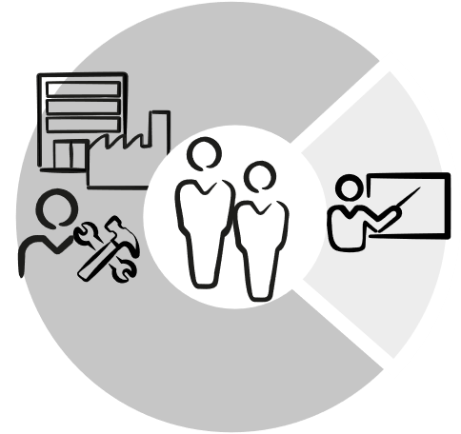

Zusammenfassung – Motor der Dualen Berufsausbildung
Akteure
Mechanismen
Duale Berufsausbildung
Starkes Engagement
für Berufsausbildung
Mitbestimmung und Kooperation der Akteure auf allen Ebenen und in
allen Kernbereichen der Berufsbildung
Koordiniert, einheitlich, qualitätsgesichert und von Akteuren anerkannt

Slide 44
Zusammenfassung – Motor der Dualen Berufsausbildung
Qualitäts-Merkmale Deutscher Berufsbildung
Zusammenarbeit von Staat und Sozialpartner*innen
Anerkannte Standards in der Berufsbildung
Lernen im Arbeitsprozess
Qualifizierung von Berufsbildungspersonal
Institutionalisierte Forschung und Beratung

Slide 45
Weitere Informationen
Zahlen und Fakten
Berufsbildungsbericht 2024 (link)
Datenreport zum Berufsbildungsbericht 2024 (link)
Statistisches Bundesamt (link)
BMBF Datenportal (link)
Ausbildungsstandards
BIBB Broschüre: Ausbildungsordnungen und wie sie entstehen (link)
Beispiele für die Ausbildungsordnungen und Rahmenlehrpläne (BIBB) (link)
Rechtliche Dokumente
Berufsbildungsgesetz (link)
Jugendbeschäftigungsgesetz (link)
Kammergesetz (link)
Tarifverhandlungsgesetz (link)
Betriebsverfassungsgesetz (link)
Internetseiten
GOVET
BMBF
BIBB
Präsentationen
GOVET Standardpräsentationen (link)
Kontakt bei weiteren Fragen
govet@bibb.de

Slide 46
GOVET at BIBB

